Slide 2
Bombardiro Cosmonauto
Игра о космическом корабле

Slide 3
Проблематика
1. Развитие ловкости и скорости реакции
2. Доставление удовольствия пользователям(помогает скоротать время)
3. В наше время достаточно мало игр такого формата. Моя игра — попытка закрыть спрос на них

Slide 4
Функциональность
1. Красиво оформленный интерфейс
2. Счетчики количества здоровья и пройденной дистанции
3. Отображение рекорда(дистанции самого удачного полета)

Slide 5
Особенности
1. Интуитивно понятный интервейс
2. Пиксельный 2D дизайн
3. Захватывающий геймплей

Slide 6
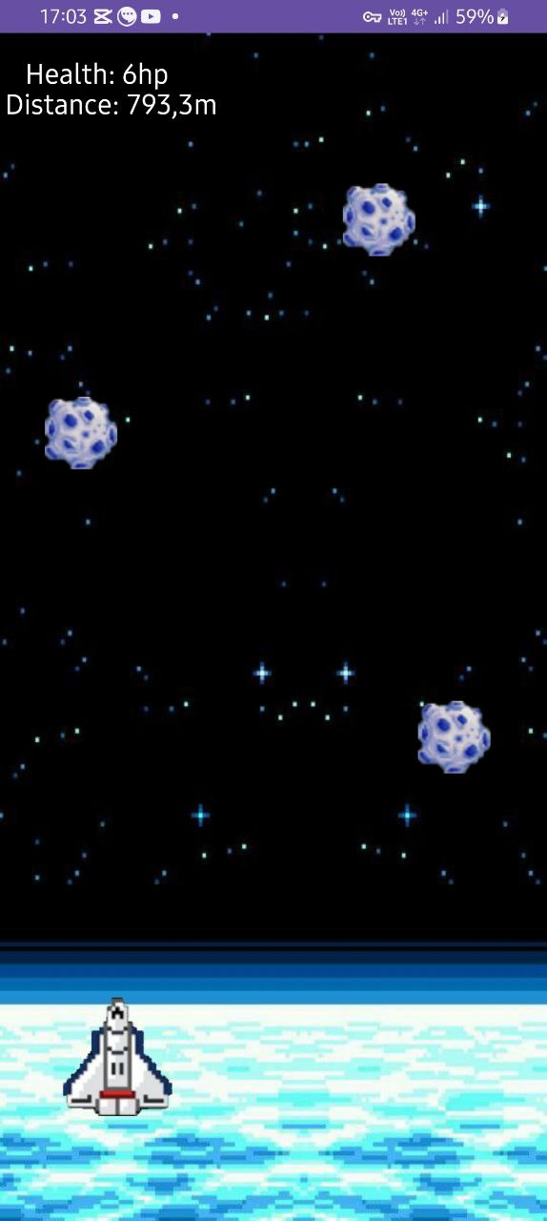
Немного о геймплее
Игрок управляет космическим кораблем
Цель - пройти как можно большее расстояние
Задача - уворачиваться от камней

Slide 7
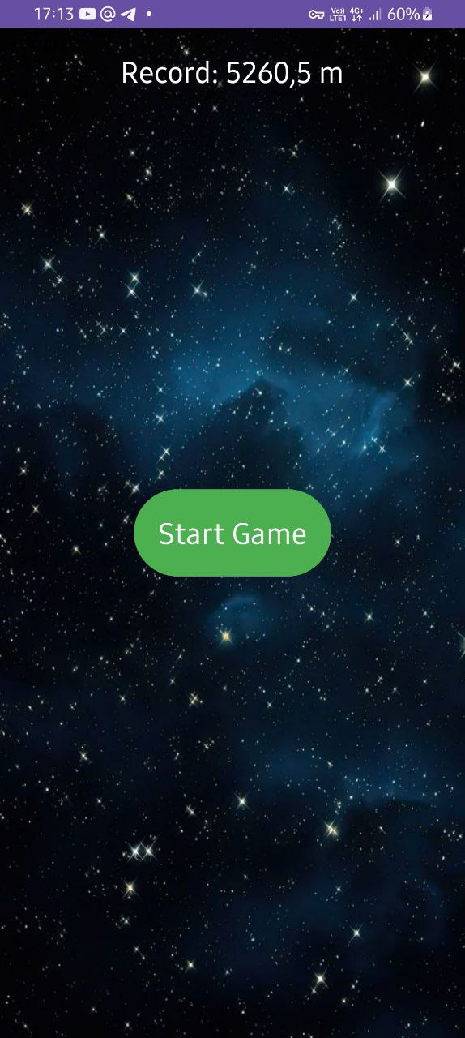
Стартовый экран
Лаконичен и интуитивно понятен
Присутствует отображение результата лучшего полета

Slide 8

Камни
При попадании камня в игрока у него забирается 1 единица здоровья (1 hp)

Slide 9

Игрок
Корабль игрока является космическим шаттлом, бороздящим просторы вселенной

Slide 10
Счетчик расстояния
Отображает в метрах расстояние, пройденное игроком
Присутствует слева вверху во время игры

Slide 11
Счетчик здоровья
Отображает количество очков здоровья, оставшихся у игрока
Начальное количество hp - 10
Также, как и счетчик расстояния, находится в верхнем левом углу

Slide 12
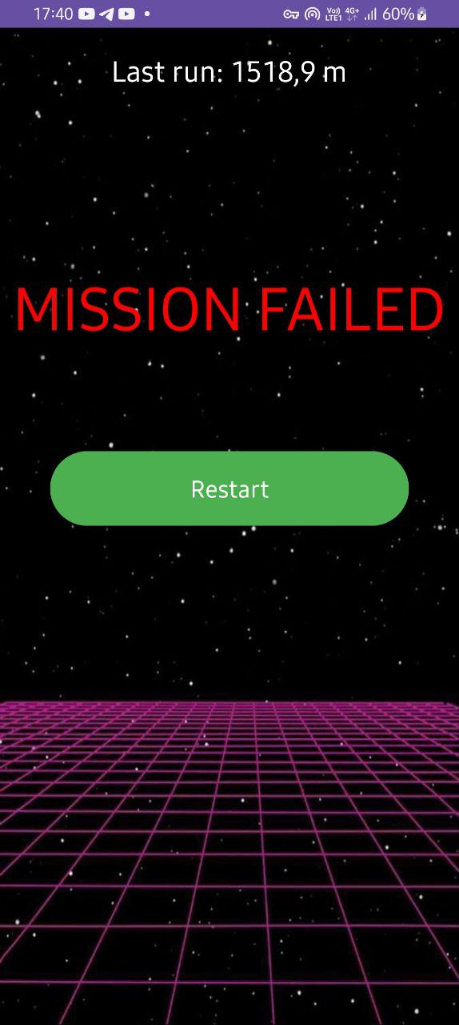
Экран проигрыша
Появляется когда здоровье игрока падает до 0
Отражает длину только что проигранного залета
Кнопка «Restart» возвращает на стартовый экран

Slide 13
Перспективы развития
1. При достаточном количестве игроков добавим лучший результат среди всех игроков
2. Добавление различных карт(дизайнов)
3. Добавление различных уровней сложности (low, medium, high)

Slide 14


